Slide 1

Název školy: MŠ a ZŠ,Veselí nad Moravou,Kollárova 1045
Autor: Jana Brákorová
Název : VY_52_INOVACE_1/02_Ovoce a zelenina
Téma:Zelenina
Číslo projektu:CZ.1.07/1.4.00/21.0822

Slide 2
Anotace
Materiál je určen pro výuku předmětu Prvouka-I.období na základní škole praktické
Určeno pro procvičování učiva a práci s interaktivní tabulí
Děti reagovaly spontánně,přehled a znalosti měly,učivo jim nedělalo potíže
Doba vzniku říjen 2011
Ověřeno 30.11.2011

Slide 3
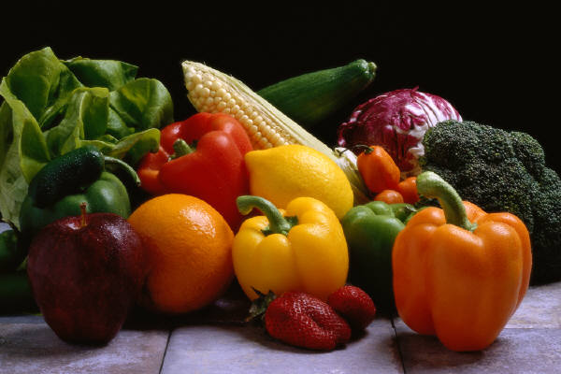
ZELENINA
DRUHY ZELENINY:
Listová
Kořenová
Košťálová
Plodová

Slide 4
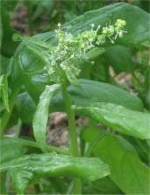
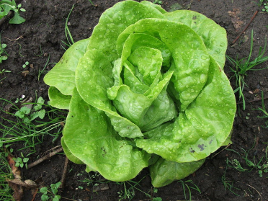
Listová zelenina
Špenát
Zelí
Hlávkový salát

Slide 5

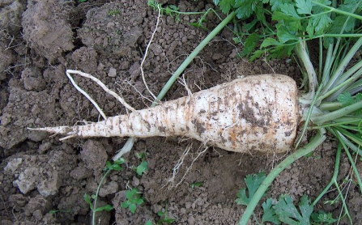
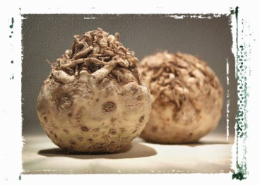
Kořenová zelenina
Mrkev
Petržel
Celer

Slide 6
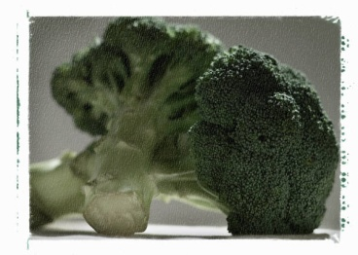
Košťálová zelenina
Květák
Brokolice
Kedluben

Slide 7
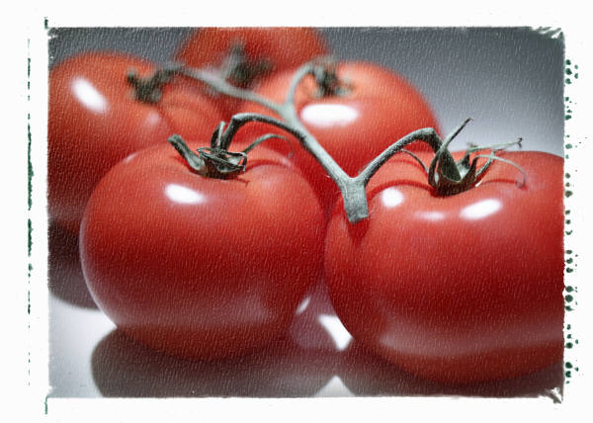
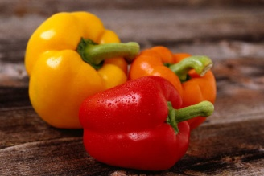
Plodová zelenina
Rajče
Paprika
Okurek

Slide 8

Zařaď zeleninu podle druhu
košťálová
listová
plodová
kořenová

Slide 9
Zdroje
Soubor:Lactuca sativa-whole plant top.JPG. In Wikipedia : the free encyclopedia [online]. St. Petersburg (Florida) : Wikipedia Foundation, 19.12.2009 [cit. 2011-10-08]. Dostupné z WWW: <http://cs.wikipedia.org/wiki/Soubor:Lactuca_sativa-whole_plant_top.JPG>.
Soubor:Spinacia oleracea Spinazie bloeiend.jpg. In Wikipedia : the free encyclopedia [online]. St. Petersburg (Florida) : Wikipedia Foundation, 6.5.2005 [cit. 2011-10-08]. Dostupné z WWW: <http://cs.wikipedia.org/wiki/Soubor:Spinacia_oleracea_Spinazie_bloeiend.jpg>.
Soubor:Wurzelpetersilie Wurzel.jpg. In Wikipedia : the free encyclopedia [online]. St. Petersburg (Florida) : Wikipedia Foundation, 21.2.2007 [cit. 2011-10-08]. Dostupné z WWW: <http://cs.wikipedia.org/wiki/Soubor:Wurzelpetersilie_Wurzel.jpg>.
Ilustrace: www.office.microsoft.com

